Slide 1
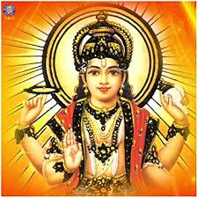
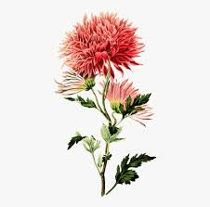
আজকের ক্লাশে সবাইকে স্বাগতম

Slide 2
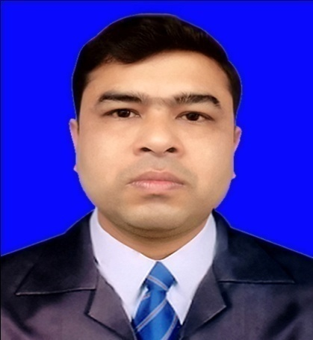
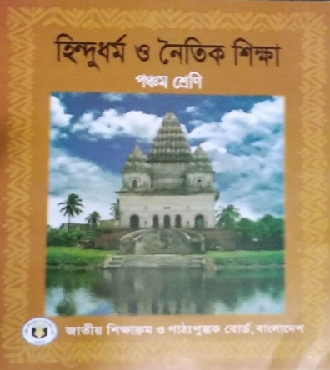
পরিচিতি
শ্রেণি: পঞ্চম
বিষয়: হিন্দুধর্ম ও নৈতিক শিক্ষা
পাঠঃ হিন্দুধর্মের সাধারণ পরিচয়
পাঠ্যাংশঃ জন্মান্তর ও কর্মফল, পাপ-পূণ্য ও স্বর্গ-নরক।
অধায়ঃ তৃতীয়, প্রথম পরিচ্ছেদ।
সময়: ৩0 মিনিট
উজ্বল মাজুমদার কুমার
সহকারী শিক্ষক
বড়বামনদহ স: প্রা: বিদ্যালয়
কোটচাঁদপুর, ঝিনাইদহ।

Slide 3
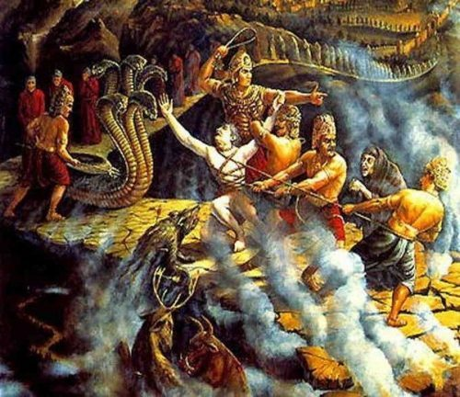
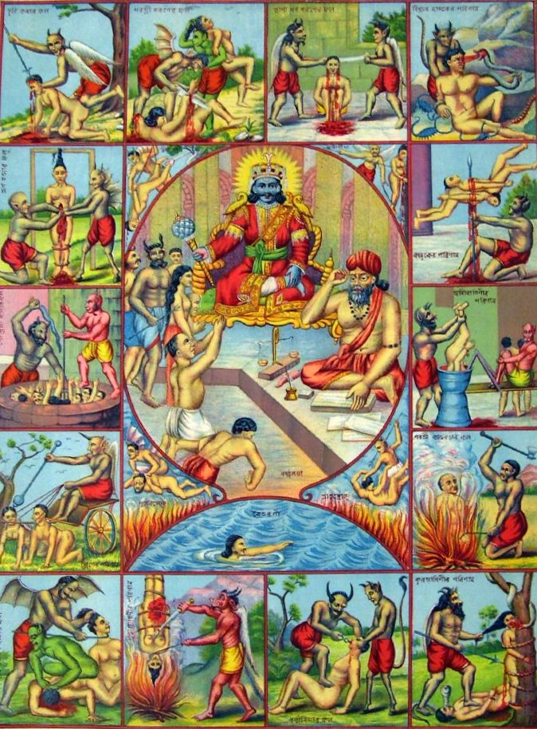
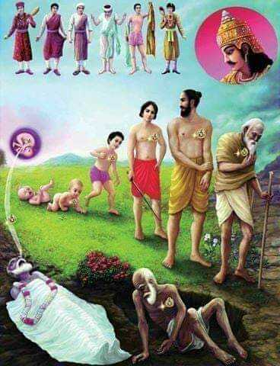
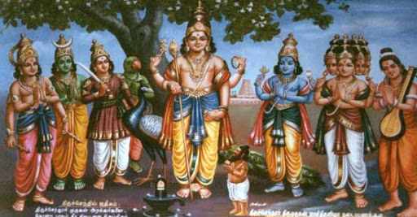
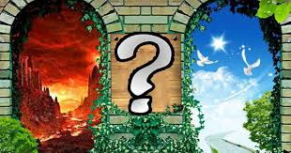
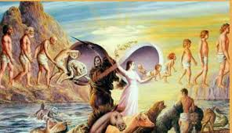
নিচের ছবিগুলো মনোযোগ দিয়ে দেখঃ
আজকে আমরা
পড়ব
জন্মান্তর ও কর্মফল,
পাপ-পূণ্য ও স্বর্গ-নরক।

Slide 4
শিখনফল
জন্মান্তর ও কর্মফল কী তা বলতে পারবে;
জন্মান্তর সম্পর্কে বর্ণনা করতে পারবে;
পাপ-পূণ্য কী তা বলতে পারবে;
স্বর্গ-নরক সম্পর্কে লিখতে পারবে।

Slide 5
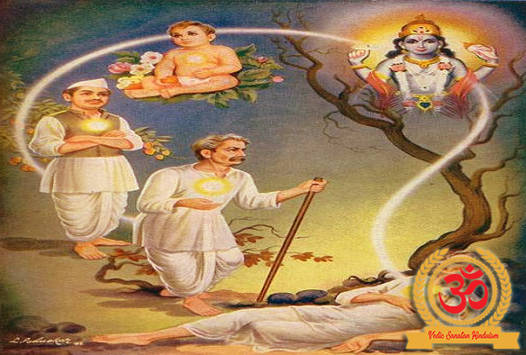
পাশের ছবিতে
আমরা কী
দেখতে পাচ্ছি?
হিন্দুধর্মে আত্মায় বিশ্বাস করে। প্রত্যেক জীবের মধ্যে আত্মা আছে। সেই আত্মা অমর অর্থাৎ আত্মার মৃত্যু নেই। মৃত্যু আছে দেহের। দেহ জীর্ণ বা পূরাতন হলে তার মৃত্যু ঘটে। আত্মা তখন নতুন দেহ ধারণ করে।

Slide 6
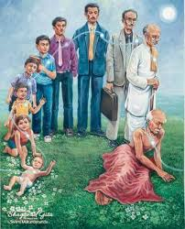
এই ছবিতে
আমরা কী
দেখতে পাচ্ছি?
জন্মান্তর
মানুষ যেমন জীর্ণ বস্ত্র পরিত্যাগ করে নতুন বস্ত্র পরিধান করে, আত্মাও তেমনি জীর্ণ শরীর ত্যাগ করে নতুন শরীর ধারণ করে। আত্মার এই নতুন শরীর ধারন করাকেই বলে জন্মান্তর। অর্থাৎ মুক্তি না হওয়া পর্যন্ত জীবাত্মা পূনঃপূন জন্ম গ্রহণ করে।

Slide 7
পাশের ছবি থেকে
আমরা কী
বুঝতে পাচ্ছি?
কর্মফল
জন্মান্তরের সঙ্গে কর্মফলের একটা ঘনিষ্ঠ সম্পর্ক আছে। কর্মফল মানে কর্মের ফল। যেমন কর্ম তেমন ফল। ভালো কর্ম করলে ভালো ফল। খারাপ কর্ম করলে খারাপ ফল। জীব এ জন্মে যেমন কর্ম করবে, সেই অনুযায়ী তার পবরর্তী জন্ম হবে। ভাল কর্ম করলে ভালো জন্ম হবে। খারাপ কর্ম করলে খারাপ জন্ম হবে। আবার এ জন্মের ফল আগামী জন্মে তাকে ভোগও করতে হবে। তাই আমরা সব সময় ভালো কর্ম করব। তাহলে তার ফল ভালো হবে।

Slide 8
একক কাজ
জন্মান্তর কাকে বলে?
কর্মফল কী?

Slide 9
তোমরা কী বলতে পার পাপ-পূণ্য কী?
পাপ হচ্ছে খারাপ কাজের ফল
পুণ্য হচ্ছে ভালো কাজের ফল
এবার আমরা কিছু খারাপ কাজ এবং কিছু ভালো কাজ সম্পর্কে জানব

Slide 10
খারাপ কাজ (পাপ)
জীব হত্যা
পরনিন্দা
পরচর্চা
পরের ক্ষতি করা
মিথ্যা বলা
হিংসা করা

Slide 11
ভালো কাজ (পূণ্য)
জীবে দয়া করা
পরনিন্দা না করা
পরচর্চা না করা
পরের উপকার করা
মিথ্যা না বলা

Slide 12
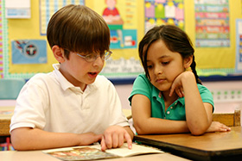
জোড়ায় কাজ
পাপ-পূণ্য কী তা জোড়ায় আলোচনা করে বল?

Slide 13
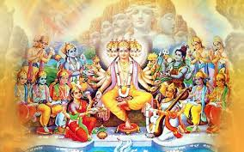
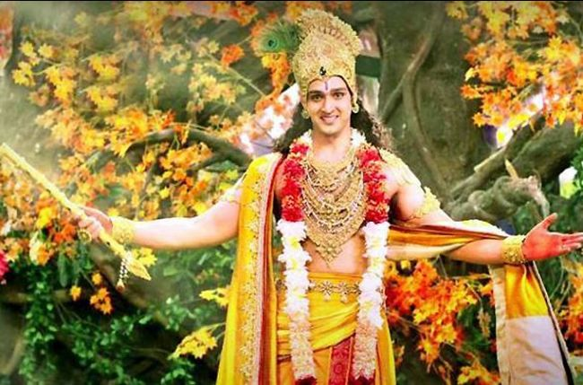
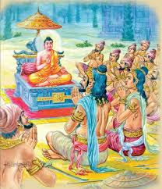
স্বর্গ
নিচের ছবিগুলোতে কী দেখতে পাচ্ছ?
স্বর্গ
দেবরাজ ইন্দ্র
যারা ভালো কাজ করেন তারা পূণ্য অর্জন করেন, মৃত্যুর পর তারা স্বর্গে যান। স্বর্গে অনন্ত সুখ। সেখানে রোগ, শোক, জরা, ব্যাধি কিছুই নেই। স্বর্গ দেবতাদের বাসস্থান। ইন্দ্র দেবতাদের রাজা। তার রাজধানীর নাম অমরাবতী। জীব কিন্তু স্বর্গে স্থায়ীভাবে থাকতে পারে না। অর্জিত পুণ্য শেষ হলে তাকে আবার পৃথিবীতে জন্ম নিতে হয়।

Slide 14
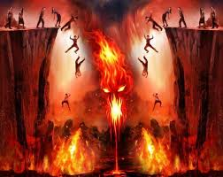
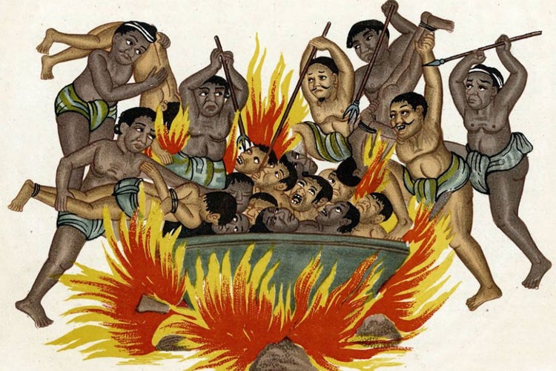
নরক
নরক
নিচের ছবিগুলোতে কী দেখতে পাচ্ছ?
নরক হচ্ছে ভীষণ কষ্টের জায়গা। মৃত্যুর পর পাপীরা নরকে যায়। নরকের বিভিন্ন ভেদ আছে। যেমন- তামিস্র, অন্ধতামিস্র, রৌরব ইত্যাদি। পাপের কমবেশি অনুযায়ী পাপীদের এসব নরকে পাঠানো হয়। যে যেমন পাপ করে, তার তেমন শাস্তি হয়। পাপের ফলভোগ শেষ হলে পাপী নরক যন্ত্রণা থেকে নিষ্কৃতি লাভ করে। এরপর পৃথিবীতে এসে কর্মফল অনুযায়ী তার আবার নতুন জন্ম হয়।

Slide 15
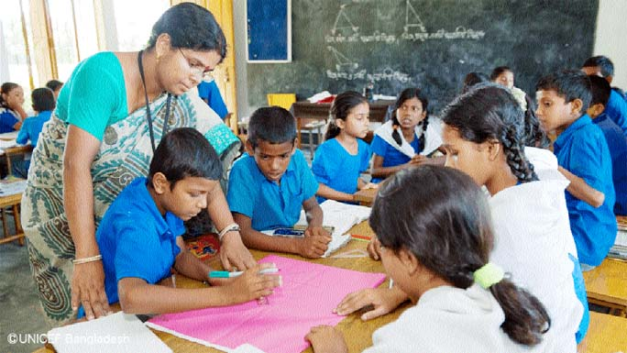
দলীয় কাজ
১নং দলঃ
স্বর্গ-নরক সম্পর্কে ৫টি বাক্য লেখ।
২নং দলঃ
জন্মান্তর সম্পর্কে ৫টি বাক্য লেখ।

Slide 16
তোমার পাঠ্যবইয়ের ৩৩ ও ৩৪ পৃষ্ঠা বের কর এবং পাঠ্যাংশ টুকু নিরবে পড়।

Slide 17
মূল্যায়ন
উপযুক্ত শব্দ দিয়ে শুন্যস্থান পূরণ করঃ
মৃত্যু
আত্মার -------- নেই।
কর্মফল মানে ---------ফল।
আমরা সব সময় ভালো --------করব।
দেবতাদের রাজা----------।
মৃত্যুর পর পাপীরা -------- যায়।
কর্মের
কর্ম
ইন্দ্র
নরকে

Slide 18
বাড়ির কাজ
তুমি কেন ভালো কাজ করবে এবং খারাপ কাজ করবে না তা বাড়ি থেকে লিখে আনবে।

Slide 19
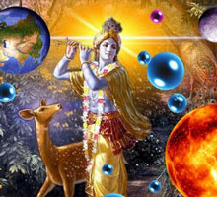
সকলকে ধন্যবাদ

